Slide 1
Управление Федеральной налоговой службы по г. Севастополю
Практические аспекты ЕНС: зачеты, возвраты.
Заместитель начальника отдела урегулирования состояния расчетов с бюджетом
Подлесная Татьяна Васильевна
02.02.2023 года

Slide 2
ЕДИНЫЙ НАЛОГОВЫЙ СЧЕТ
Федеральный закон от 14.07.2022 № 263-ФЗ
«О внесении изменений в части первую и вторую Налогового кодекса Российской Федерации»
начало действия – с 01.01.2023 года
Плательщики –
Все категории налогоплательщиков
ЕНП –
- Перечисление (взыскание) в счет уплаты налога, взноса, сбора;
- Проценты на излишне взысканные платежи;
- Суммы, подлежащие возмещению (подтверждено КНП)
Совокупная обязанность –
Общий объем подлежащих уплате:
- налогов и авансовых платежей по ним;
- сборов;
- страховых взносов;
- пеней, штрафов и процентов
РЕЗЕРВ –
налог на прибыль, зачисляемый в бюджет субъекта;
переплата по налогам, по которым предусмотрена уплата авансовых платежей
Не входят в ЕНС –
госпошлина, в отношении которой не выдан исполнительный документ;
неналоговые доходы, денежные взыскания;
НПД, НДФЛ иностранных граждан;
ОЖМ, ВБР

Slide 3
ЗАЧЕТ/ВОЗВРАТ
Формы заявлений утверждены приказом ФНС России от 30.11.2022 № ЕД-7-8/1133@
ЗАЧЕТ
в счет предстоящих начислений – учитывается как ЕНП;
счет исполнения обязанности иного лица – является формой распределения ЕНП.
!!! Заявление только в электронном виде по утвержденной форме !!!
ВОЗВРАТ
!!! Заявление только по утвержденной форме !!!
Решение принимается не позднее дня, следующего за днем получения заявления.
Нет срока давности для переплаты, образованной после 01.01.2023 года.
1 рабочий день с даты получения заявления
1 рабочий день с даты получения поручения НО
РЕШЕНИЕ
НО
УФК по Тульской области
Счет плательщика

Slide 4
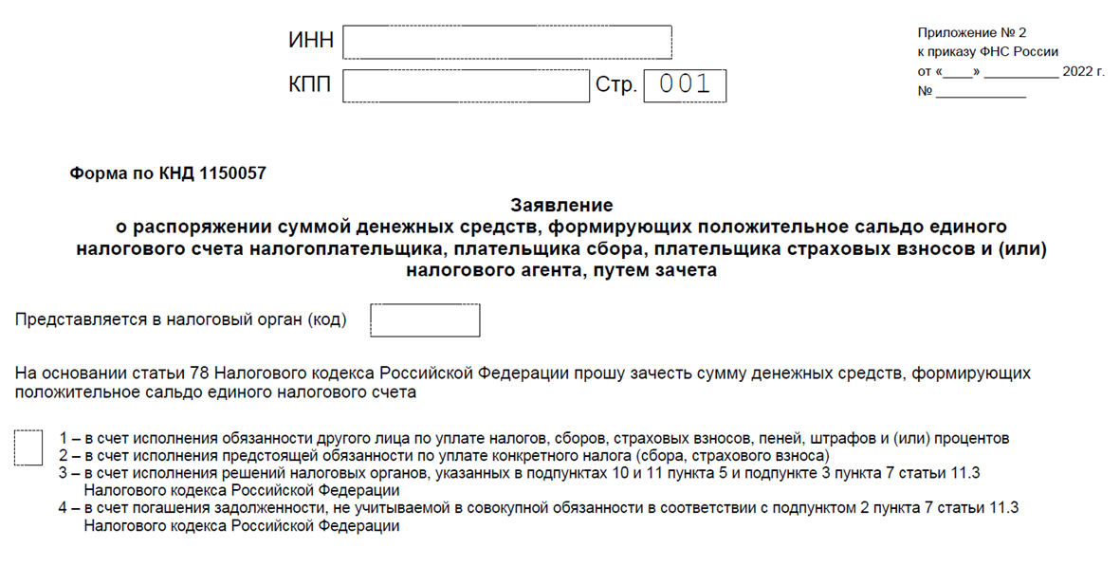
Форма заявления на зачет

Slide 5
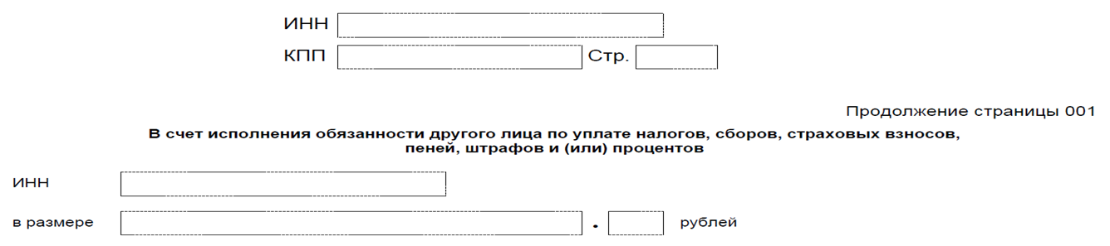
Форма заявления на зачет

Slide 6
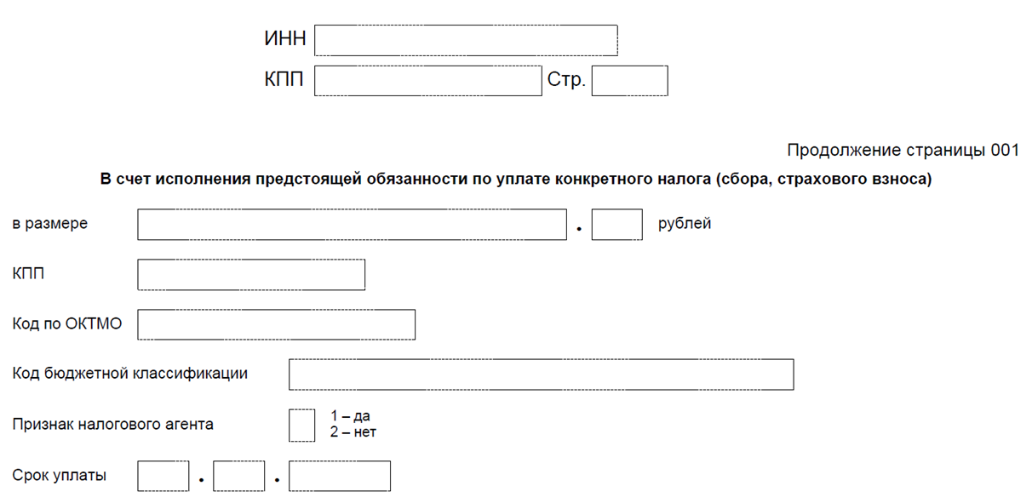
Форма заявления на зачет

Slide 7
Форма заявления на зачет

Slide 8
Форма заявления на зачет

Slide 9
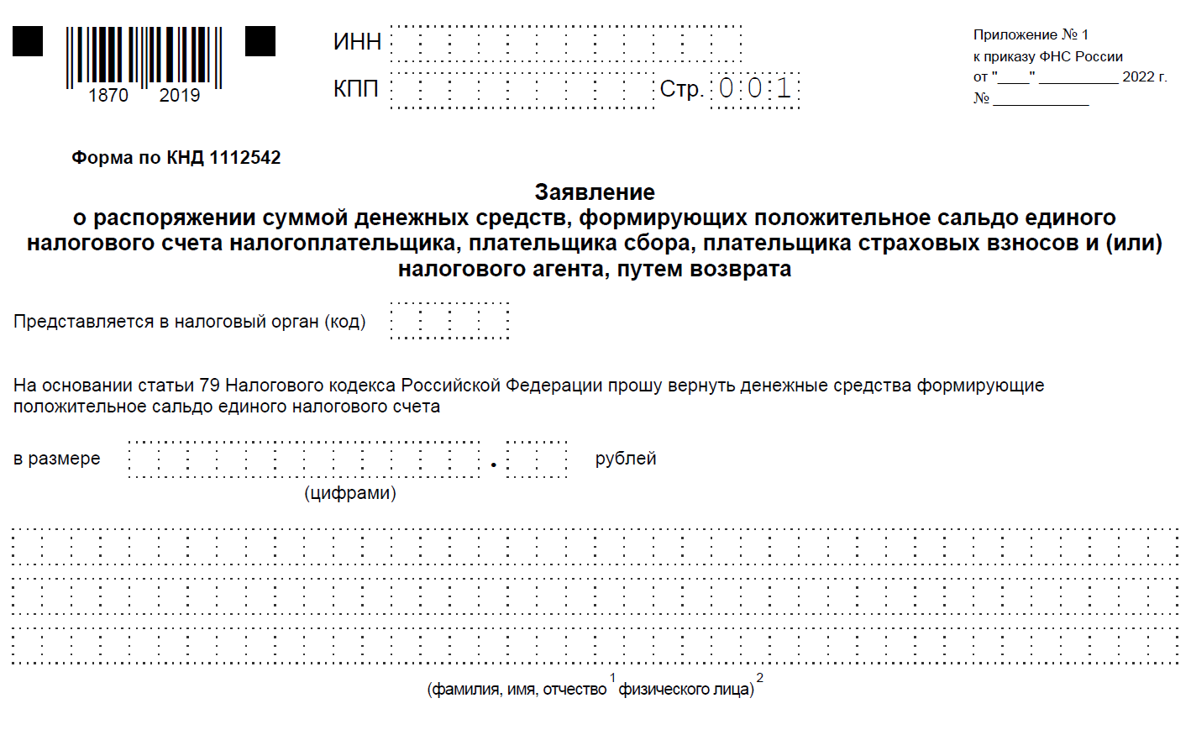
Форма заявления на распоряжение положительным сальдо ЕНС

Slide 10
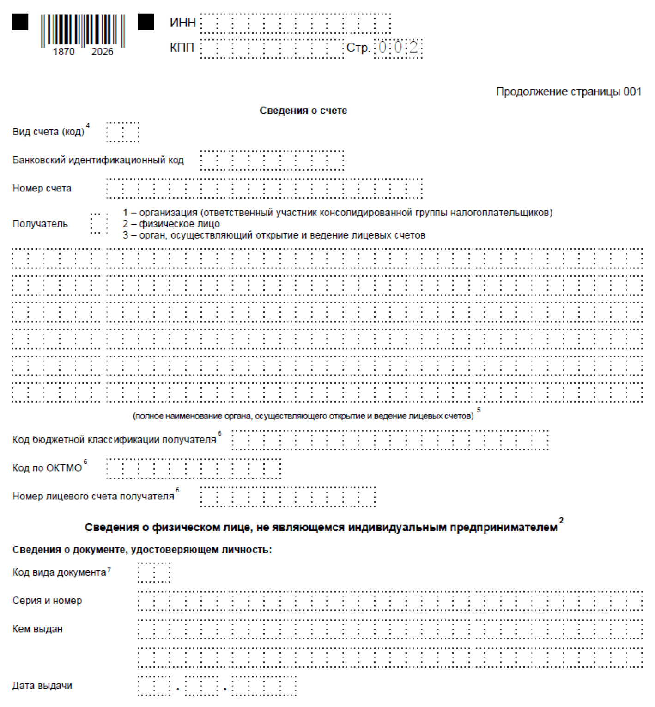
Форма заявления на распоряжение положительным сальдо ЕНС

